Slide 1
机器学习 Machine Learning
第2章 模型评估与选择
重庆大学计算机学院
Notes:
重庆大学

Slide 2
大 纲
经验误差与过拟合
评估.原则
评估方法
评估.方法
性能度量
评估.指标
比较检验
选择.性能比较
偏差与方差
选择. 性能解释
阅读材料

Slide 3

经验误差与过拟合
错误率&误差：
错误率: 错分样本的占比：
误差：样本真实输出与预测输出之间的差异
训练(经验)误差：训练集上
测试误差：测试集
泛化误差：除训练集外所有样本
由于事先并不知道新样本的特征，我们只能努力使经验误差最小化；
很多时候虽然能在训练集上做到分类错误率为零，但多数情况下这样的学习器并不好

Slide 4
经验误差与过拟合
过拟合:
学习器把训练样本学习的“太好”，将训练样本本身的特点当做所有样本的一般性质，导致泛化性能下降
优化目标加正则项
early stop
欠拟合：
对训练样本的一般性质尚未学好
决策树:拓展分支
神经网络:增加训练轮数

Slide 5
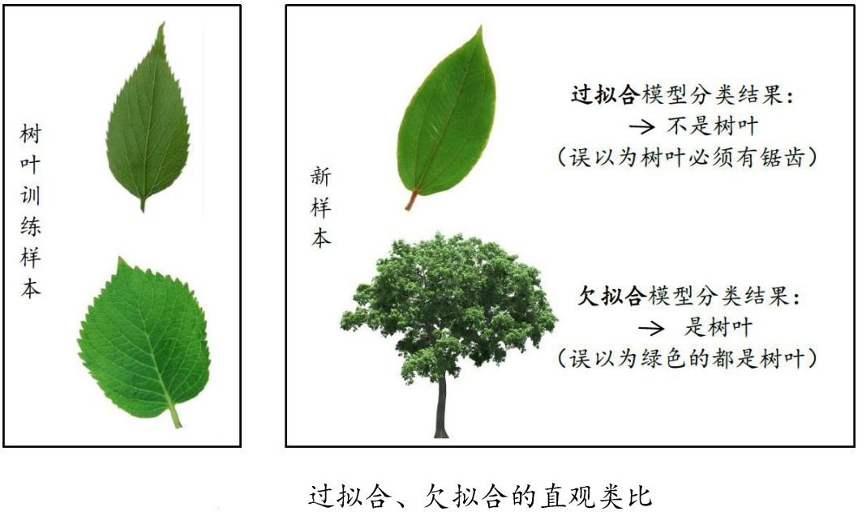
经验误差与过拟合

Slide 6
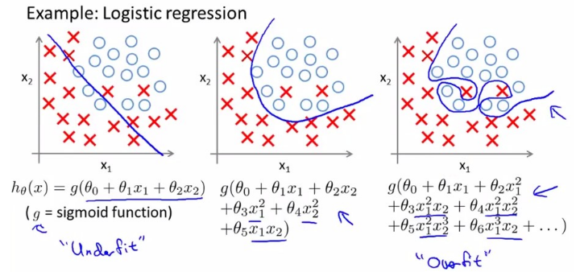
过拟合：模型在训练集模型表现良好，但是在测试集较差。具体表现在训练集为追求好的效果（经验损失小，准确率高等)，模型建立的过于复杂，能够很好反映已知数据，但泛化能力太差。即empirical loss比较小，而Generalized loss比较大。

Slide 7
大 纲
经验误差与过拟合
评估.原则
评估方法
评估.方法
性能度量
评估.指标
比较检验
选择.性能比较
偏差与方差
选择. 性能解释
阅读材料

Slide 8
评估方法
现实任务中往往会对学习器的泛化性能、时间开销、存储开销、可解释性等方面的因素进行评估并做出选择
假设测试集是从样本真实分布中独立采样获得，将测试集上的“测试误差”作为泛化误差的近似，所以测试集要和训练集中的样本尽量互斥。

Slide 9



评估方法-数据划分
狭义的：
样例集：训练数据
划分为两个互斥集合：数据分布的一致性
训练集S：训练
测试集T：评估
比例：2/3 - 4/5
通常将包含个 样本的数据集
拆分成训练集 和测试集 ：
广义的：
样例集：训练数据
划分为两个互斥集合：数据分布的一致性
训练集-S：训练
验证集-T：评估
实际数据：测试数据-应用

Slide 10
评估方法-1
留出法：
直接将数据集划分为两个互斥集合
训练/测试集划分要尽可能保持数据分布的一致性
一般若干次随机划分、重复实验取平均值
训练/测试样本比例：2:1~4:1

Slide 11
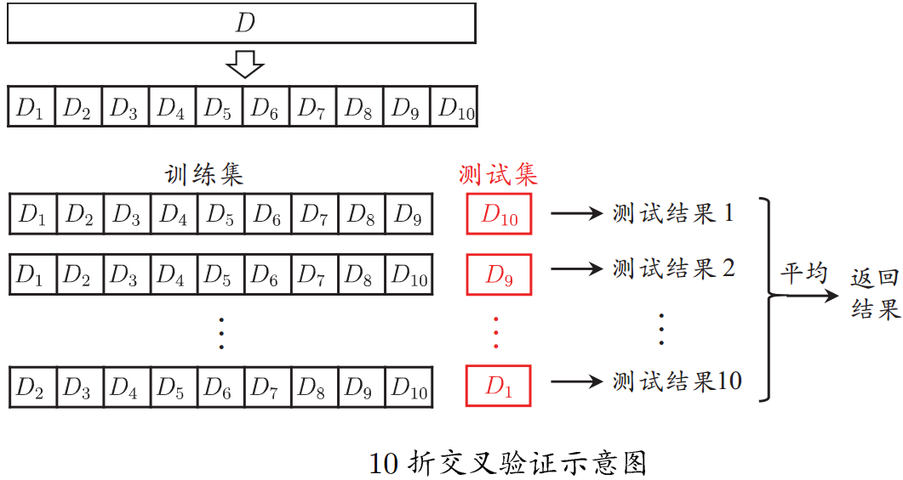
评估方法-2
交叉验证法：
将数据集分层采样划分为k个大小相似的互斥子集，每次用k-1个子集的并集作为训练集，余下的子集作为测试集，最终返回k个测试结果的均值，k最常用的取值是10.

Slide 12
评估方法-可重复性？
与留出法类似，将数据集D划分为k个子集同样存在多种划分方式，为了减小因样本划分不同而引入的差别，k折交叉验证通常随机使用不同的划分重复p次，最终的评估结果是这p次k折交叉验证结果的均值，例如常见的“10次10折交叉验证”
假设数据集D包含m个样本，若令 ，则得到留一法：
不受随机样本划分方式的影响
结果往往比较准确
当数据集比较大时，计算开销难以忍受

Slide 13
评估方法-3
自助法：
以自助采样法为基础，对数据集D 有放回采样 m 次得到训练集D’,用D\D’ 做测试集。
m次有放回重复抽样
实际模型与预期模型都使用 m 个训练样本
约有1/3的样本没在训练集中出现
从初始数据集中产生多个不同的训练集，对集成学习有很大的好处
自助法在数据集较小、难以有效划分训练/测试集时很有用；
由于改变了数据集分布可能引入估计偏差，在数据量足够时，留出法和交叉验证法更常用。

Slide 14
调参与最终模型
参数
算法参数-超参数：几个=人工调节
模型参数：很多=学习算法训练确定
最终模型
验证集：用于模型评估与选择中用于评测的数据
模型选择和调参：基于验证集上的性能
最终模型训练：@全部数据

Slide 15
大 纲
经验误差与过拟合
评估.原则
评估方法
评估.方法
性能度量
评估.指标
比较检验
选择.性能比较
偏差与方差
选择. 性能解释
阅读材料

Slide 16
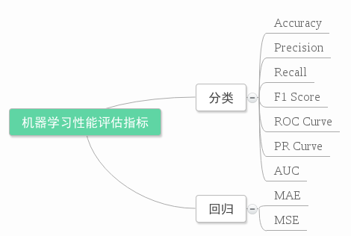
评价指标

Slide 17


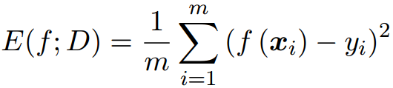
性能度量-回归
性能度量是衡量模型泛化能力的评价标准，反映了任务需求；使用不同的性能指标往往会导致不同的评判结果
在预测任务中，给定样例集
评估学习器的性能 也即把预测结果 和真实标记比较.
回归任务最常用的性能度量是“均方误差”：

Slide 18
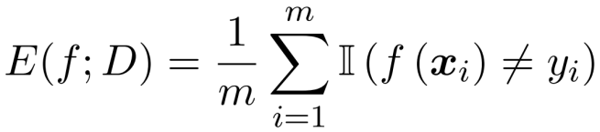
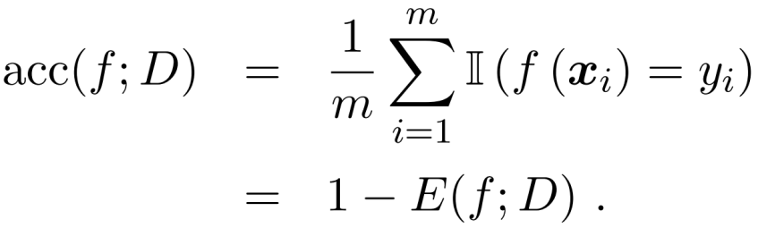
性能度量-分类
对于分类任务,错误率和精度是最常用的两种性能度量：
错误率：分错样本占样本总数的比例
精度：分对样本占样本总数的比率
分类错误率
精 度

Slide 19
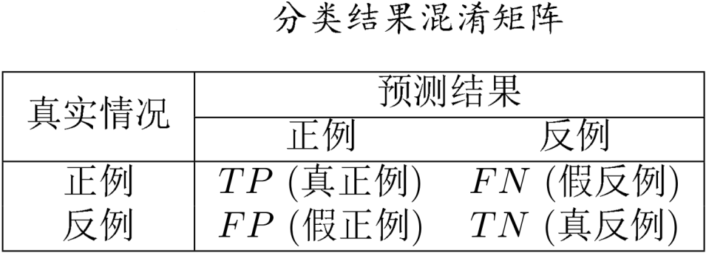

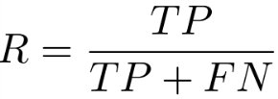
性能度量-检索
查准率-查全率：信息检索、Web搜索等场景中经常需要衡量正例被预测出来的比率或者预测出来的正例中正确的比率，此时查准率和查全率比错误率和精度更适合。
统计真实标记和预测结果的组合可以得到“混淆矩阵”
查准率
查全率

Slide 20
分类评价指标
混淆矩阵 Confusion Matrix
True Positive(真正, TP)：将正类预测为正类数.
True Negative(真负 , TN)：将负类预测为负类数.
False Positive(假正, FP)：将负类预测为正类数 → → 误报 (Type I error).
False Negative(假负 , FN)：将正类预测为负类数 → → 漏报 (Type II error).

Slide 21


查准率是针对预测结果而言的，它表示的是预测为正的样本中有多少是真正的正样本。预测为正就有两种可能:一种就是把正类预测为正类(TP)，另一种就是把负类预测为正类(FP)，也就是
查全率（召回率）是针对原来的样本而言的，它表示样本中的正例有多少被预测正确了。有两种可能:一种是把原来的正类预测成正类(TP)，另一种就是把原来的正类预测为负类(FN)。

Slide 22
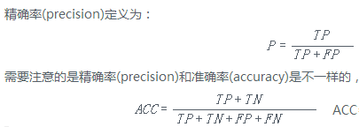
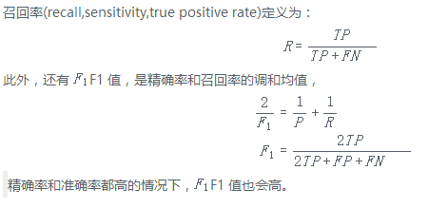

Slide 23
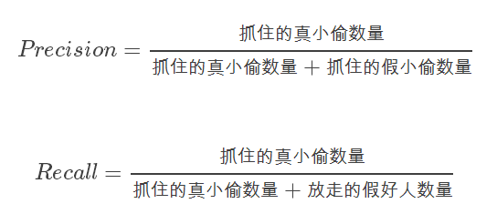
例：保安的能力评估
保安对进出公司的人员进行盘查，识别其中的小偷。保安有可能犯两类错误：
1. 把好人误认为小偷，称为假小偷（与之相反称为真小偷）。
2. 把小偷误认为好人，称为假好人（与之相反称为真好人）。
保安优秀与否可以按照如下的两个标准来评判：
1. 抓住的小偷中真小偷的比例尽量的高。
2. 宁可错抓好人也不放过小偷。
标准1为精准率（Precision）
标准2为召回率（Recall）

Slide 24
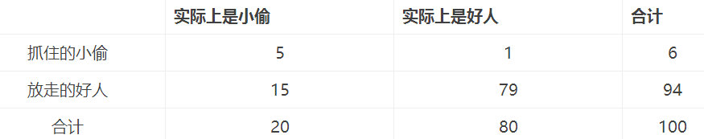
假设某公司每天进出100人，其中80个好人，20个小偷，某保安A的表现如下：
保安共计抓住6个小偷，其中5人是真小偷，另外1人是假小偷（好人被误抓），依据公式可知，该保安的Precision=5/(5+1)=5/6≈88.3%。
看上去这名保安抓人的准确性挺强，但他是一名好保安吗？

Slide 25
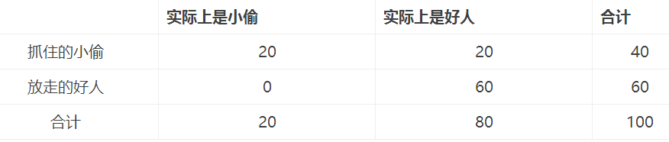
来看看召回率的计算。Recall=5/(5+15)=1/4=25%。放走的假好人就是被保安误认为好人的小偷。所以Recall的分母总是等于小偷的总数（而Precision的分母是抓住的人的总数）。从召回率可以看出，这名保安放走了3/4的小偷，这实在不能算优秀的保安。
某保安B的表现如下：
根据上述公式计算，Precision=50%，Recall=100%。虽然查准率不高，误抓了不少好人，但这名保安抓住了全部小偷。

Slide 26
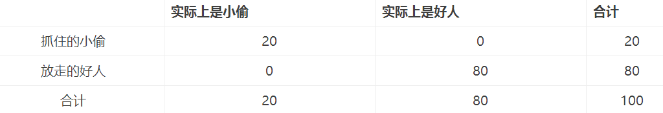
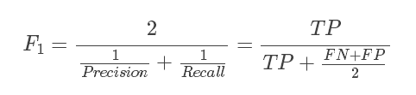
理想的保安：
Precision=Recall=100%。
将Precision和Recall放到一个公式中，就构成了F1 Score，是查准度和召回率的调和均值，两者都高则F1高，其公式如下：

Slide 27
指标分析
由此可见，查准率是评估捕获的成果中目标成果所占得比例；召回率就是从关注领域中，召回目标类别的比例；而F1值，则是综合这二者指标的评估指标，用于综合反映整体的指标。
当然希望检索结果Precision越高越好，同时Recall也越高越好，但事实上这两者在某些情况下有矛盾的。比如极端情况下，只搜索出了一个结果，且是准确的，那么Precision就是100%，但是Recall就很低；而如果把所有结果都返回，那么比如Recall是100%，但是Precision就会很低。因此在不同的场合中需要自己判断希望Precision比较高或是Recall比较高。
可以绘制Precision-Recall曲线来帮助分析。

Slide 28
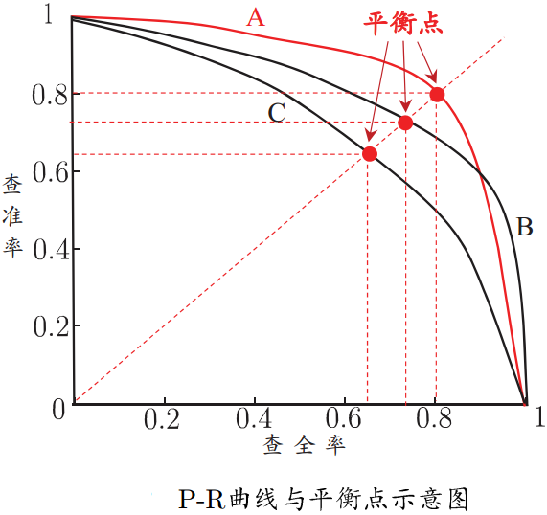
性能度量-平衡PR
根据学习器的预测结果按正例可能性大小对样例进行排序，并逐个把样本作为正例进行预测，则可以得到查准率-查全率曲线，简称“P-R曲线”
平衡点是曲线上“查准率=查全率”时的取值，可用来用于度量P-R曲线有交叉的分类器性能高低

Slide 29
性能度量-绘制P-R曲线
在linear model中，对各个特征线性组合，得到linear score,然后确定一个threshold，linear score ＜ threshold 判为负类，linear score ＞ threshold 判为正类。
画PR曲线时， 可以想象threshold 是不断变化的。首先，threshold 特别大，这样没有一个是正类，计算出查全率与查准率； 然后 threshold 减小， 只有一个正类，计算出查全率与查准率；然后 threshold再减小，有2个正类，计算出查全率与查准率；threshold减小一次，多出一个正类，直到所有的类别都被判为正类。 然后以查全率为横坐标，查准率为纵坐标，画出图形即可。

Slide 30
性能度量-绘制P-R曲线
假设数据集包含n个样本x1,x2,…,xn，那么经过算法h处理，得到一组数值h(x1),h(x2),…,h(xn)。将这组值从低到高进行排列，假设排列的顺序就是h(x1),h(x2),…,h(xn)，其中h(xn)算法认为最有可能为正例的样本，排在后面的h(x1)，是算法认为最不可能为正例的样本。有了排序结果，还要定义一个阈值p0。在二分类中，高于阈值p0被认为是正例，低于阈值p0的，认为是反例。
假设，将阈值设得很高，开始时，只认为xn是正例（此时只有h(xn)>p0)其他结果都是反例。那么可以计算出一组P、R数值。
之后，通过不断降低阈值p0的设定，使得被算法判定为正例的样本，从只有{xn},到{xn,xn−1},{xn,xn−1,xn−2},直至包含所有样本{xn,xn−1,…,x1}。此时可以得到n组不同的P、R值。将查准率P作为纵轴，查全率R作为横轴，在坐标轴上绘制出这些P-R数组，再连成曲线，即可得到相应的P-R曲线图。

Slide 31
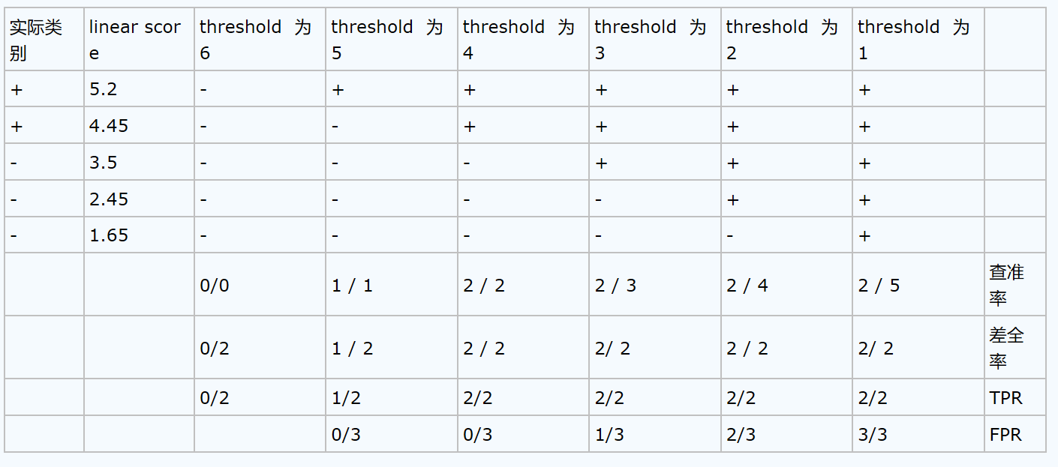
性能度量-绘制P-R曲线

Slide 32
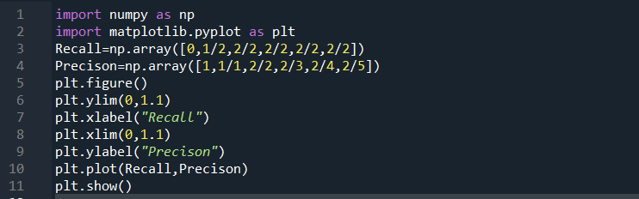
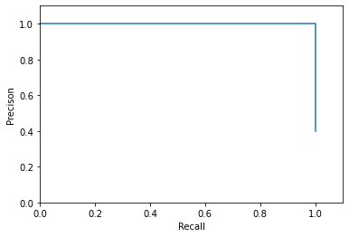
性能度量-绘制P-R曲线

Slide 33
性能度量-绘制P-R曲线
“P-R曲线”绘制步骤：
样例排序
迭代{逐一分界-计算P/R-绘散点}
联折线

Slide 34
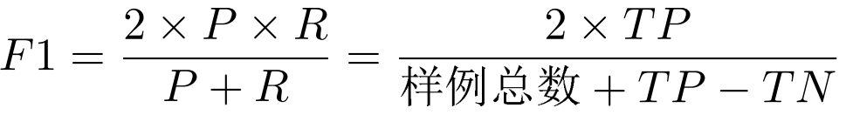





性能度量-平均与侧重PR
比P-R曲线平衡点更用常用的是F1度量：
比F1更一般的形式 ,
: 标准F1
: 偏重查全率(逃犯信息检索)
：偏重查准率(商品推荐系统)

Slide 35
性能度量-宏/微平均
宏 查准率/查全率：多个混淆矩阵？ 先精度后平均
微 查准率/查全率：多个混淆矩阵？ 先平均后精度
P32-33
统计真实标记和预测结果的组合可以得到“混淆矩阵”
查准率
查全率

Slide 36
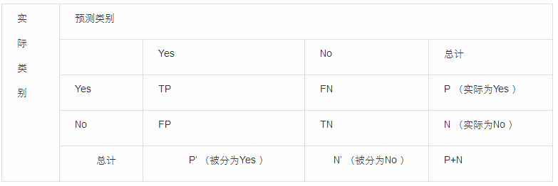
评价指标图示
精度（accuracy）：
accuracy = （TP+TN）/(P+N)，被分对的样本数除以所有的样本数，通常来说，精度越高，分类器越好；

Slide 37
错误率（error rate)：错误率则与精度相反，描述被分类器错分的比例，error rate = (FP+FN)/(P+N)，对某一个实例来说，分对与分错是互斥事件，所以 accuracy =1 - error rate；
灵敏度（sensitive）：sensitive = TP/P，表示的是所有正例中被分对的比例，衡量了分类器对正例的识别能力；
特指度（specificity)：specificity = TN/N， 表示的是所有负例中被分对的比例，衡量了分类器对负例的识别能力；
查准率（precision）：查准率是精准性的度量，表示被分为正例的示例中实际为正例的比例， precision=TP/（TP+FP）；
召回率（recall）：召回率是覆盖面的度量，度量有多个正例被分为正例， recall=TP/(TP+FN)=TP/P=Sensitive，可以看到召回率与灵敏度是一样的。

Slide 38

评价指标ROC曲线
ROC横，纵轴的计算公式：
(1)真正类率(True Positive Rate , TPR)【灵敏度(sensitivity)】：TPR = TP /(TP + FN) ，即正样本预测结果数/正样本实际数 (2)假负类率(False Negative Rate , FNR) ：FNR = FN /(TP + FN) ，即被预测为负的正样本结果数/正样本实际数 (3)假正类率(False Positive Rate , FPR) ：FPR = FP /(FP + TN) ，即被预测为正的负样本结果数/负样本实际数 (4)真负类率(True Negative Rate , TNR)【特指度(specificity)】：TNR = TN /(FP+TN ) ，即负样本预测结果数/负样本实际数

Slide 39
ROC曲线
ROC曲线指受试者工作特征曲线 / 接收器操作特性曲线(receiver operating characteristic curve), 是反映敏感性和特异性连续变量的综合指标,是用构图法揭示敏感性和特异性的相互关系，它通过将连续变量设定出多个不同的临界值，从而计算出一系列敏感性和特异性，再以敏感性为纵坐标、（1-特异性）为横坐标绘制成曲线，曲线下面积越大，诊断准确性越高。ROC（Receiver Operating Characteristic）曲线和AUC常被用来评价一个二值分类器（binary classifier）的优劣 。

Slide 40
ROC曲线
比如在逻辑回归算法里面，设一个阈值，大于这个值的为正类，小于这个值为负类。如果减小这个阈值，那么更多的样本会被识别为正类。这会提高正类的识别率，但同时也会使得更多的负类被错误识别为正类。
假设采用逻辑回归分类器，其给出针对每个实例为正类的概率，那么通过设定一个阈值如0.6，概率大于等于0.6的为正类，小于0.6的为负类。对应的就可以算出一组(FPR,TPR),在平面中得到对应坐标点。
随着阈值的逐渐减小，越来越多的实例被划分为正类，但是这些正类中同样也掺杂着真正的负实例，即TPR和FPR会同时增大。阈值最大时，对应坐标点为(0,0)，阈值最小时，对应坐标点(1,1)。

Slide 41
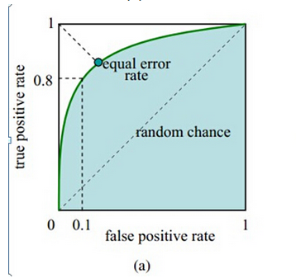
ROC曲线
如下面这幅图，(a)图中实线为ROC曲线，线上每个点对应一个阈值。

Slide 42
ROC曲线
横轴FPR：1-TNR,1-Specificity，FPR越大，预测正类中实际负类越多。
纵轴TPR：Sensitivity(正类覆盖率)，TPR越大，预测正类中实际正类越多。
理想目标：TPR=1，FPR=0，即图中(0,1)点，故ROC曲线越靠拢(0,1)点，越偏离45度对角线越好。

Slide 43

ROC曲线
考虑ROC曲线图中的四个点和一条线。
第一个点，(0,1)，即FPR=0, TPR=1，这意味着FN（false negative）=0，并且FP（false positive）=0。这是一个完美的分类器，它将所有的样本都正确分类。
第二个点，(1,0)，即FPR=1，TPR=0，类似地分析可以发现这是一个最糟糕的分类器，因为它成功避开了所有的正确答案。
第三个点，(0,0)，即FPR=TPR=0，即FP（false positive）=TP（true positive）=0，可以发现该分类器预测所有的样本都为负样本（negative）。
第四个点（1,1），分类器实际上预测所有的样本都为正样本。经过以上的分析，可以断言，ROC曲线越接近左上角，该分类器的性能越好。
ROC曲线图中的虚线y=x上的点。这条对角线上的点其实表示的是一个采用随机猜测策略的分类器的结果，例如(0.5,0.5)，表示该分类器随机对于一半的样本猜测其为正样本，另外一半的样本为负样本。

Slide 44
AUC指标
AUC（Area Under Curve）被定义为ROC曲线下的面积，显然这个面积的数值不会大于1。又由于ROC曲线一般都处于y=x这条直线的上方，所以AUC的取值范围在0.5和1之间。使用AUC值作为评价标准是因为很多时候ROC曲线并不能清晰的说明哪个分类器的效果更好，而AUC作为数值可以直观的评价分类器的好坏，值越大越好。
首先AUC值是一个概率值，当随机挑选一个正样本以及一个负样本，当前的分类算法根据计算得到的Score值将这个正样本排在负样本前面的概率就是AUC值。当然，AUC值越大，当前的分类算法越有可能将正样本排在负样本前面，即能够更好的分类。

Slide 45
AUC指标
AUC值为ROC曲线所覆盖的区域面积，显然，AUC越大，分类器分类效果越好。 AUC = 1，是完美分类器，采用这个预测模型时，不管设定什么阈值都能得出完美预测。绝大多数预测的场合，不存在完美分类器。 0.5 < AUC < 1，优于随机猜测。这个分类器（模型）妥善设定阈值的话，能有预测价值。 AUC = 0.5，跟随机猜测一样（例：丢铜板），模型没有预测价值。 AUC < 0.5，比随机猜测还差；但只要总是反预测而行，就优于随机猜测。 以下示例三种AUC值（曲线下面积）：

Slide 46
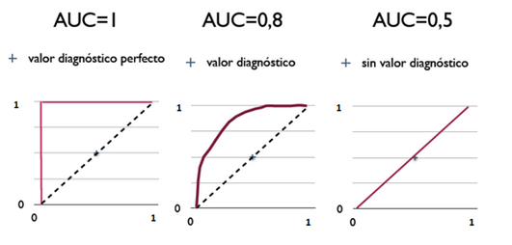
AUC物理意义
假设分类器的输出是样本属于正类的score（置信度），则AUC的物理意义为，任取一对（正、负）样本，正样本的score大于负样本的score的概率。

Slide 47
为什么需要ROC和AUC
既然已经有这么多评价标准，为什么还要使用ROC和AUC呢？
因为ROC曲线有个很好的特性：当测试集中的正负样本的分布变化的时候，ROC曲线能够保持不变。
在实际的数据集中经常会出现类不平衡（class imbalance）现象，即负样本比正样本多很多（或者相反），而且测试数据中的正负样本的分布也可能随着时间变化。下图是ROC曲线和Precision-Recall曲线的对比：

Slide 48
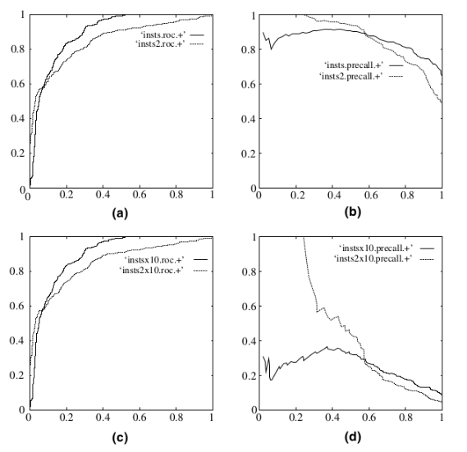
ROC曲线和Precision-Recall曲线的对比：
(a)和(c)为ROC曲线，(b)和(d)为Precision-Recall曲线。
(a)和(b)展示的是分类器在原始测试集（正负样本分布平衡）的结果，(c)和(d)是将测试集中负样本的数量增加到原来的10倍后，分类器的结果。可以明显的看出，ROC曲线基本保持原貌，而Precision-Recall曲线则变化较大

Slide 49
性能度量-ROC曲线绘制
ROC曲线：类似P-R曲线，根据学习器的预测结果对样例排序，并逐个作为正例进行预测，以“假正例率”为横轴，“真正例率”为纵轴可得到ROC曲线,全称“受试者工作特征”.
计算公式：
真正例率 TPR = (真实正例&预判正例)数/真实正例数
TPR = TP/(TP+FN) 正确
假正例率 TPR = (真实反例&预判正例)数/真实反例数
FPR = FP/(TN+FP) 错误

Slide 50




性能度量-ROC曲线绘制
ROC图的绘制：给定 个正例和 个负例，根据学习器预测结果对样例进行排序，将分类阈值设为每个样例的预测值，当前标记点坐标为 ,当前若为真正例，则对应标记点的坐标为 ;当前若为假正例，则对应标记点的坐标为 ,然后用线段连接相邻点.

Slide 51
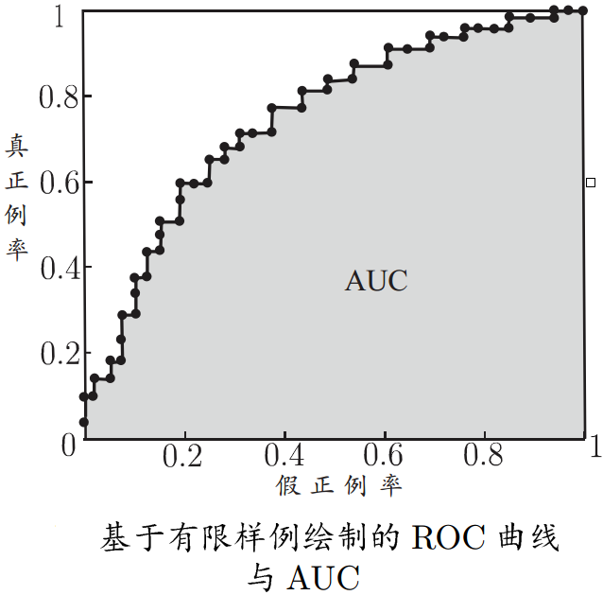

性能度量-真假正例纠结
学习器的优劣：若某个学习器的ROC曲线被另一个学习器的曲线“包住”，则后者性能优于前者；
AUC值：否则如果曲线交叉，可以根据ROC曲线下面积大小进行比较，也即AUC值.
假设ROC曲线由
的点按序连接而形成 ，则：
AUC可估算为：
AUC衡量了样本预测的排序质量。

Slide 52

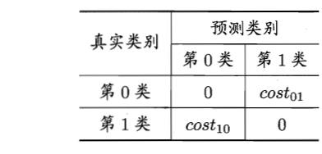
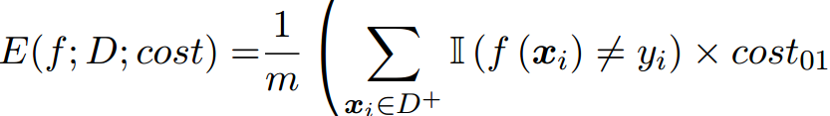
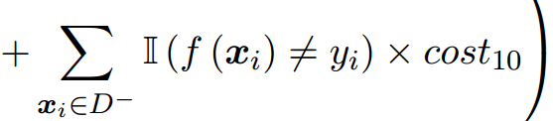
代价敏感错误率*
现实任务中不同类型的错误所造成的后果很可能不同，为了权衡不同类型错误所造成的不同损失，可为错误赋予“非均等代价”。
以二分类为例，可根据领域知识设定“代价矩阵”，如下表所示，其中 表示将第i类样本预测为第j类样本的代价。损失程度越大， 与 值的差别越大。
在非均等代价下，不再最小化错误次数，而是最小化“总体代价”，则“代价敏感”错误率相应的为：

Slide 53



代价曲线
在非均等代价下，ROC曲线不能直接反映出学习器的期望总体代价，而“代价曲线”可以。
代价曲线的横轴是取值为[0,1]的正例概率代价
纵轴是取值为[0,1]的归一化代价
FNR是假反例率(=1-TPR)
FPR是假正例率

Slide 54
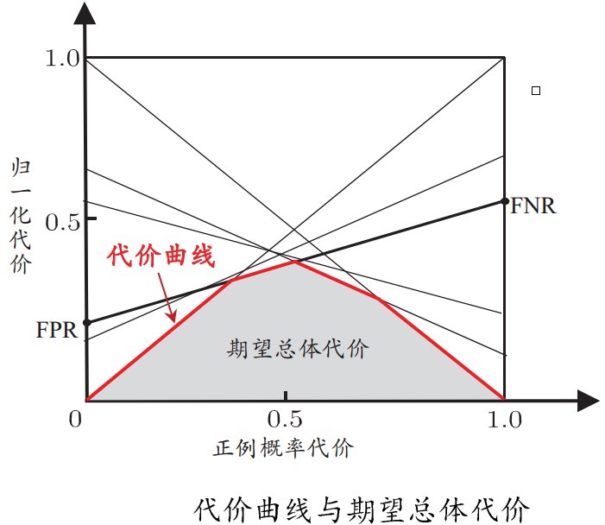
代价曲线
代价曲线图的绘制：ROC曲线上每个点对应了代价曲线上的一条线段，设ROC曲线上点的坐标为(FPR,TPR),则可相应计算出FNR,然后在代价平面上绘制一条从(0,FPR)到(1,FNR)的线段，线段下的面积即表示了该条件下的期望总体代价；如此将ROC曲线上的每个点转化为代价平面上的一条线段，然后取所有线段的下界，围成的面积即为所有条件下学习器的期望总体代价。

Slide 55
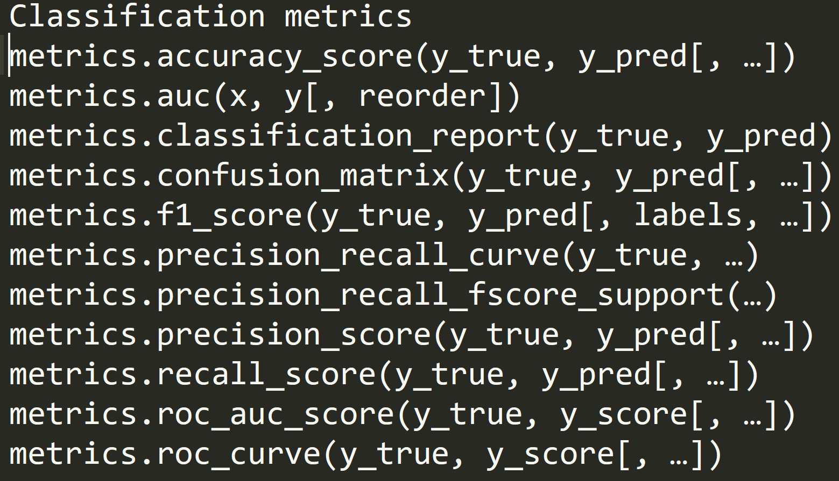
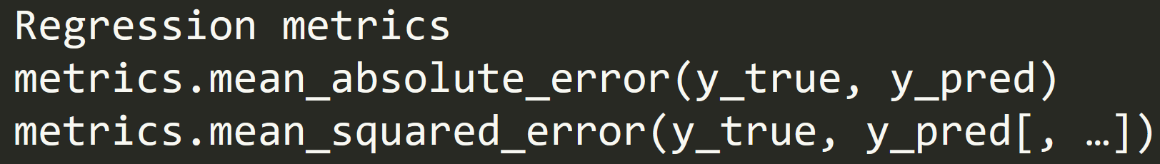
Sklearn评价指标计算
sklearn.metrics
http://scikit-learn.org/stable/modules/classes.html#sklearn-metrics-metrics

Slide 56
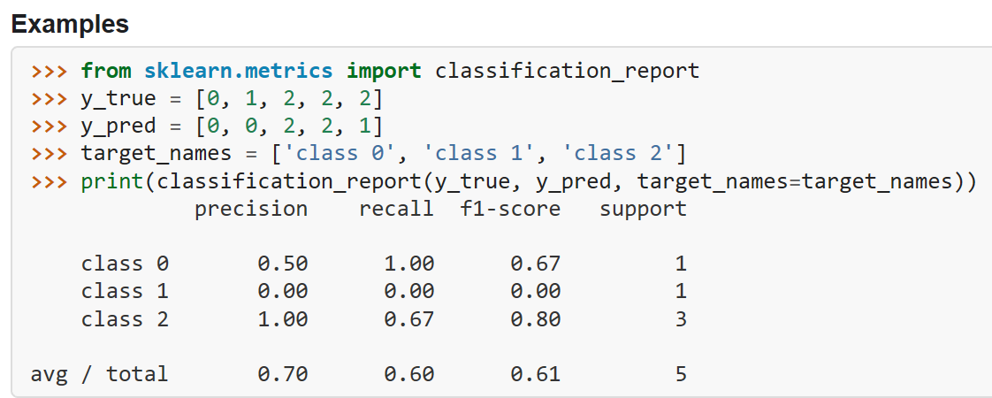

Slide 57
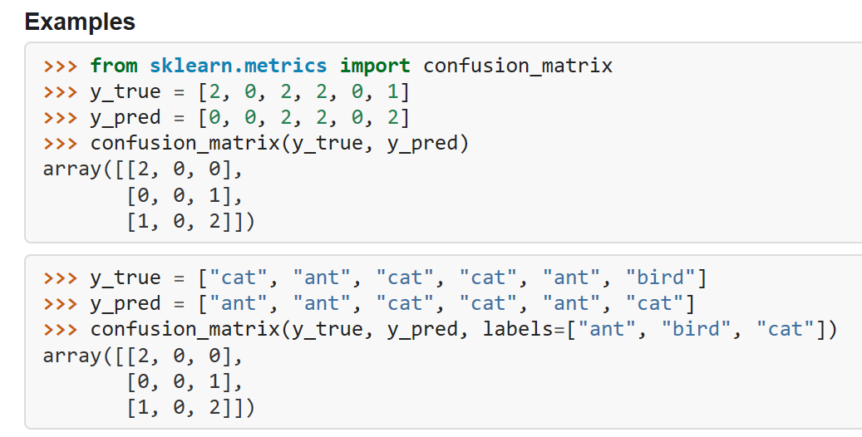

Slide 58
大 纲
经验误差与过拟合
评估.原则
评估方法
评估.方法
性能度量
评估.指标
比较检验
选择.性能比较
偏差与方差
选择. 性能解释
阅读材料

Slide 59
性能评估-相对比较
关于性能比较：
测试性能并不等于泛化性能
测试性能随着测试集的变化而变化
很多机器学习算法本身有一定的随机性
直接选取相应评估方法在相应度量下比大小的方法不可取！
假设检验为学习器性能比较提供了重要依据，基于其结果我们可以推断出若在测试集上观察到学习器A比B好，则A的泛化性能是否在统计意义上优于B，以及这个结论的把握有多大。

Slide 60
假设检验
A和B打赌，用硬币：
A:硬币是公平的，花和字出现的概率相等
B：不相信，我要检查
A:绝对不行
B:那你扔几次看看？
A:同意
开始扔。扔了2次，花朝上，正常。扔4次，花朝上，B感觉有点正常，但是万一点背呢？继续，扔了10次，花朝上。
B: 不正常，你的硬币有问题（硬币是公平的假设有问题，经不起检验）
假设:硬币是公平的
检验：认为假设成立，扔十次看是否与假设符合。

Slide 61
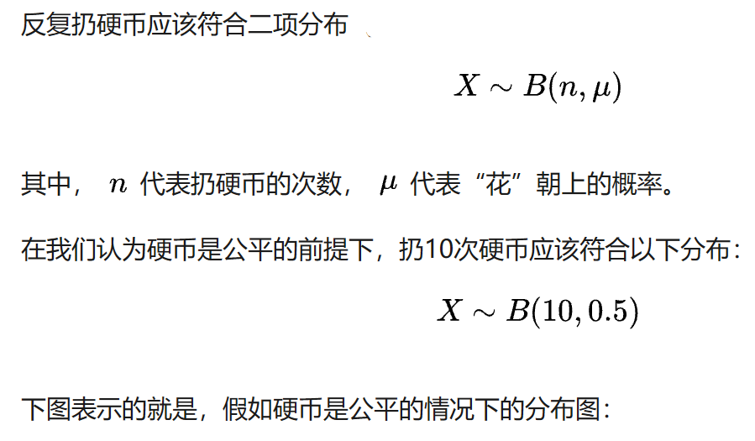

Slide 62
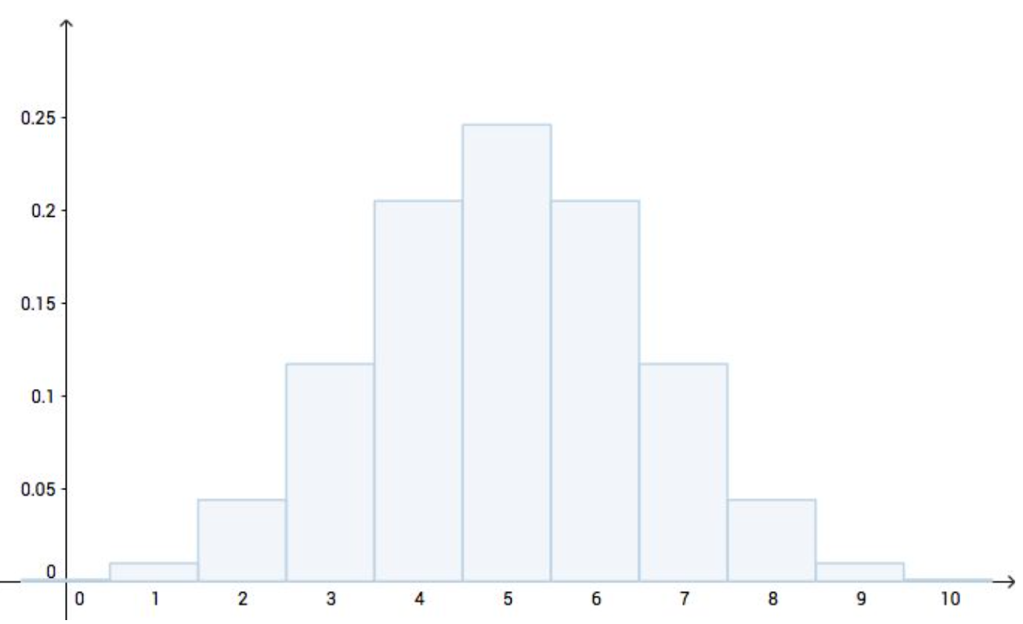

Slide 63
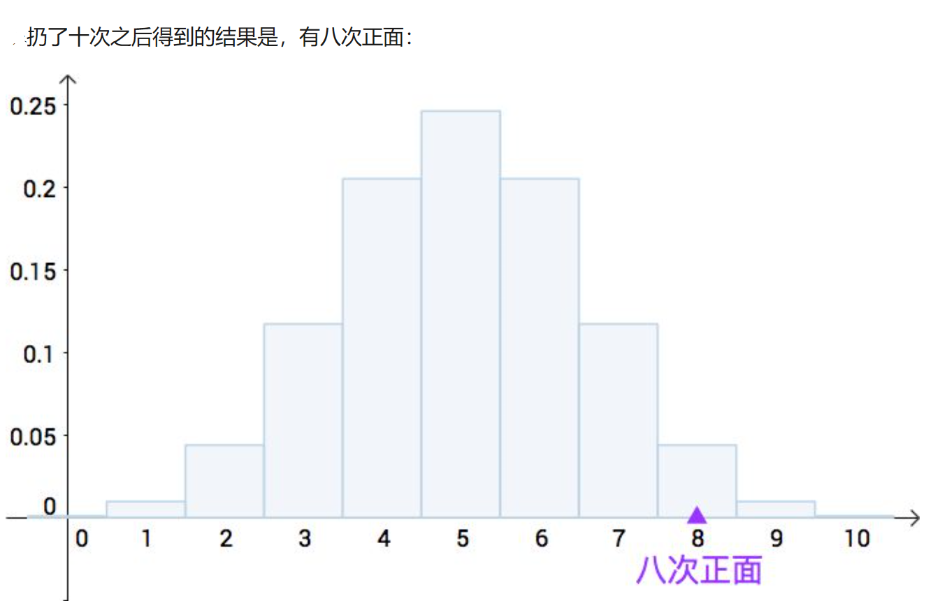

Slide 64
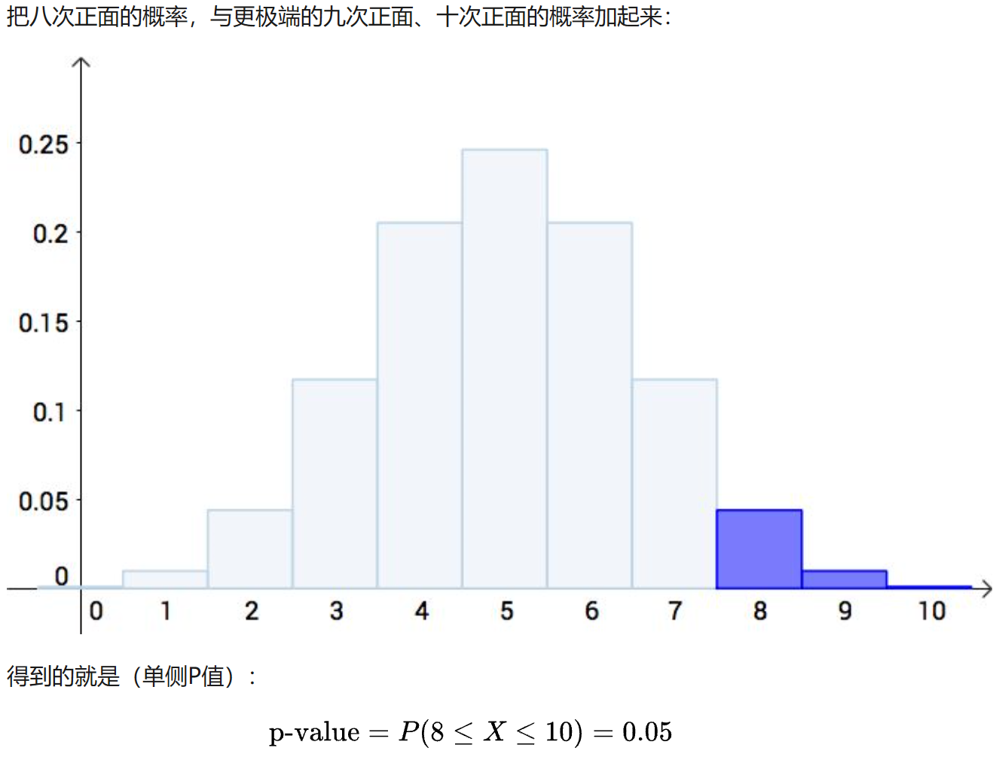

Slide 65
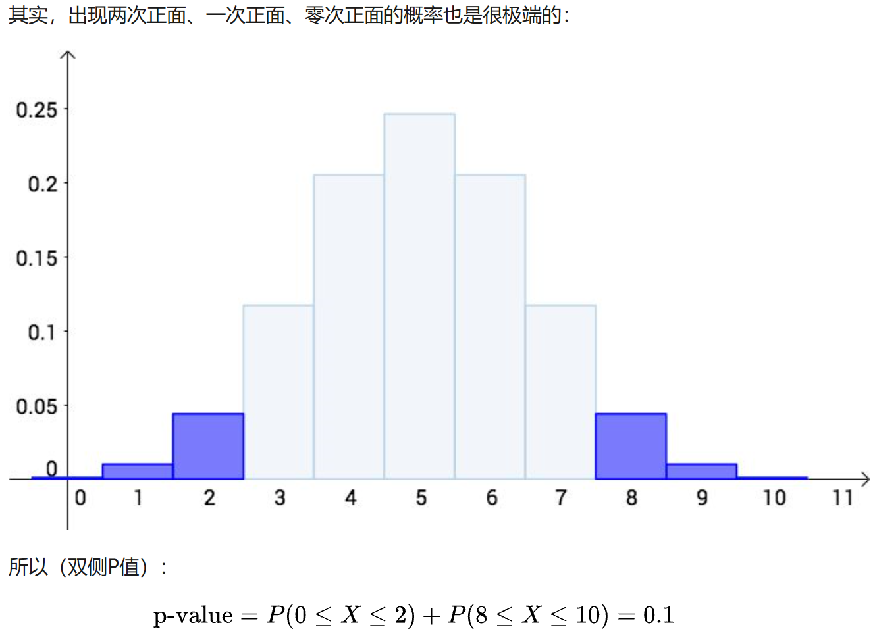

Slide 66
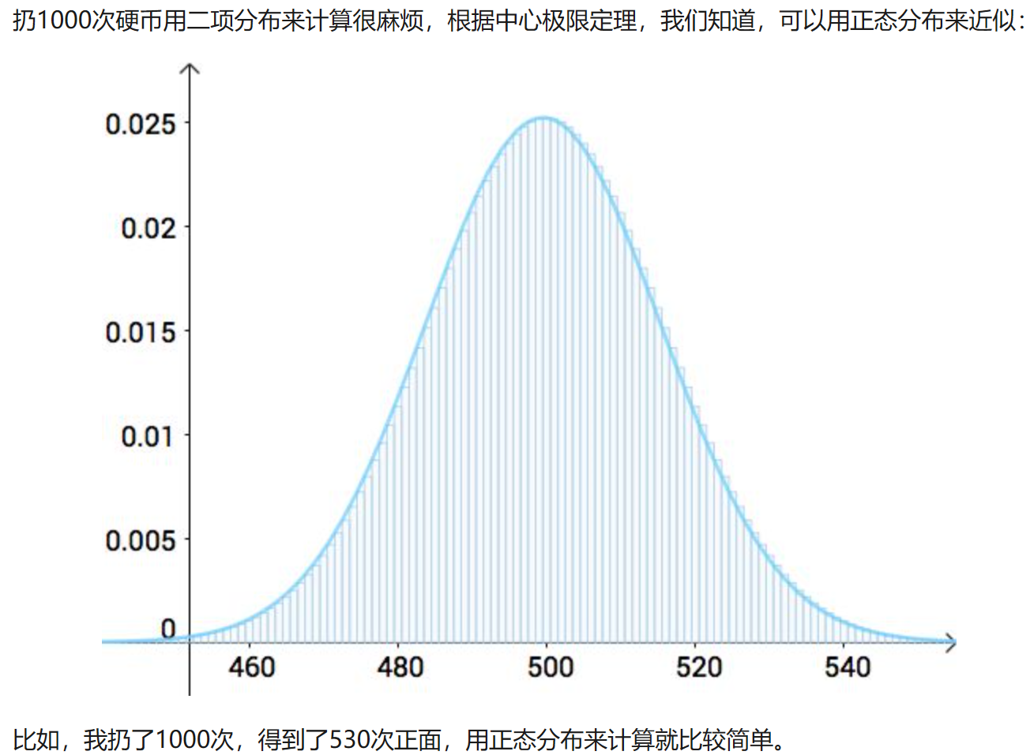

Slide 67
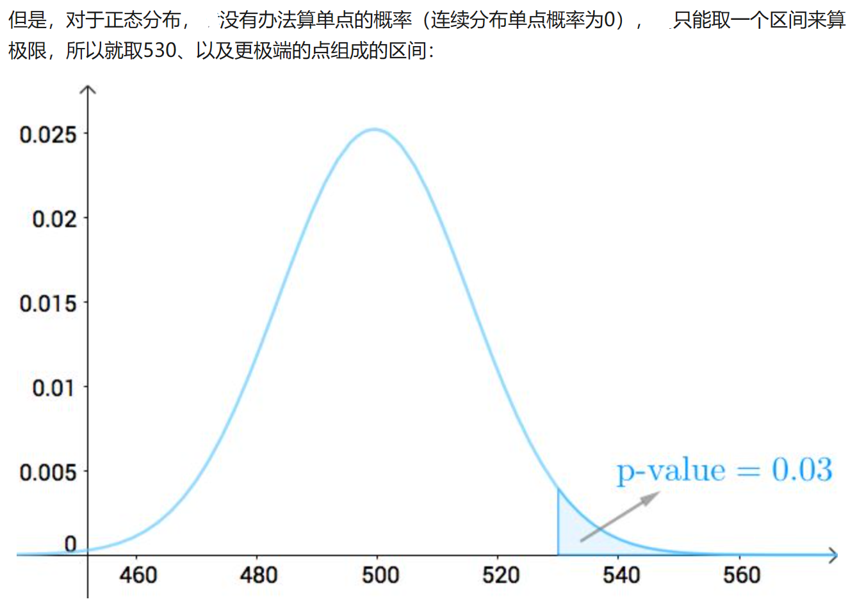

Slide 68
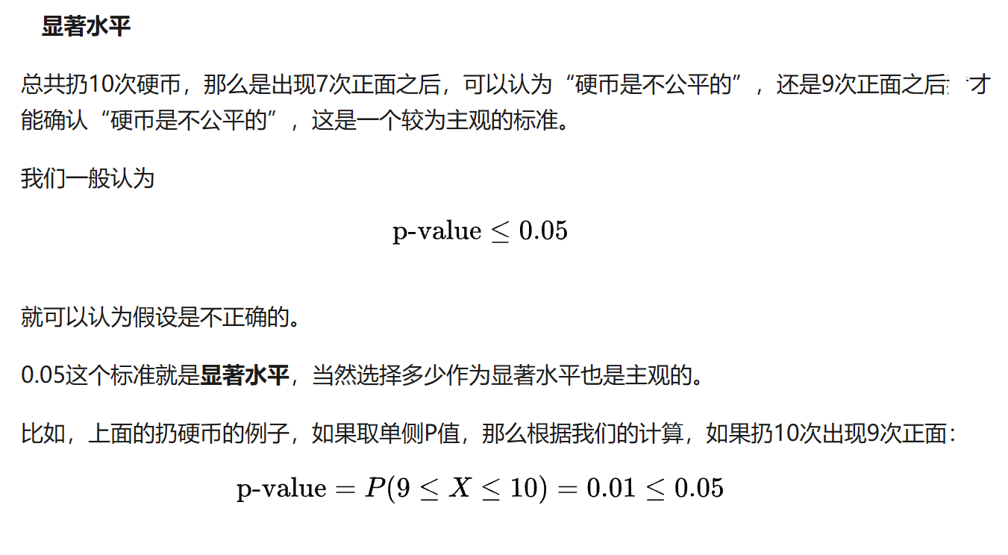
表示假设出错的概率-小概率事件

Slide 69
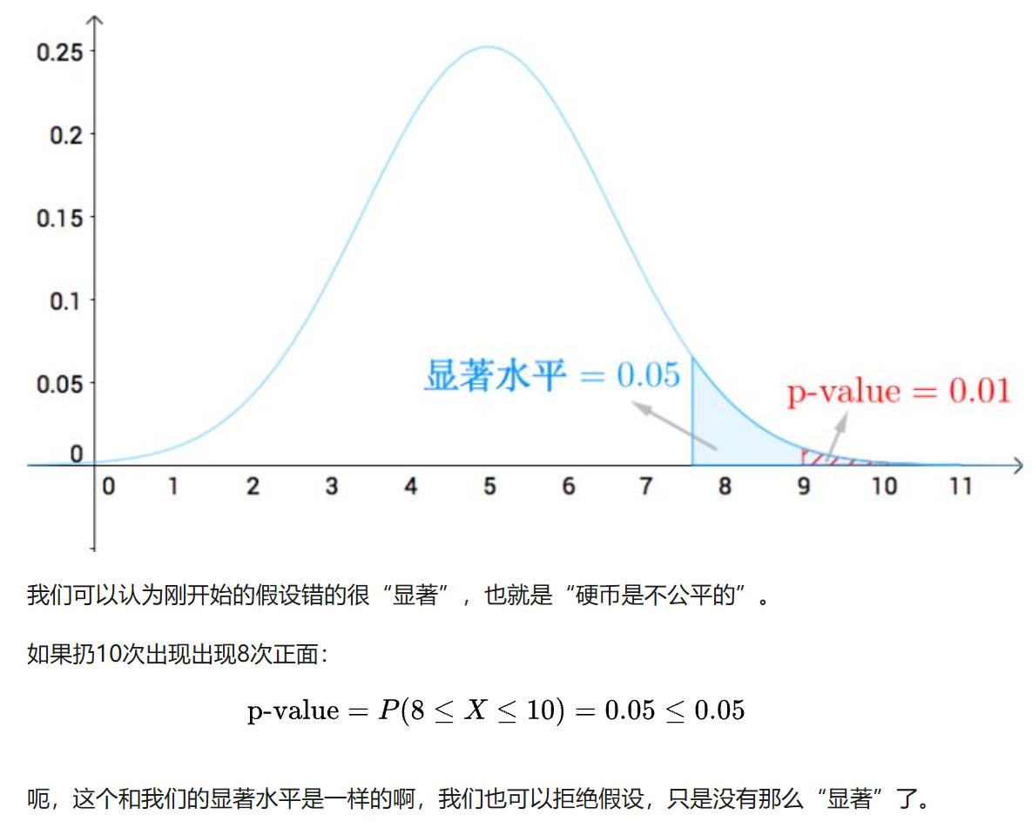

Slide 70
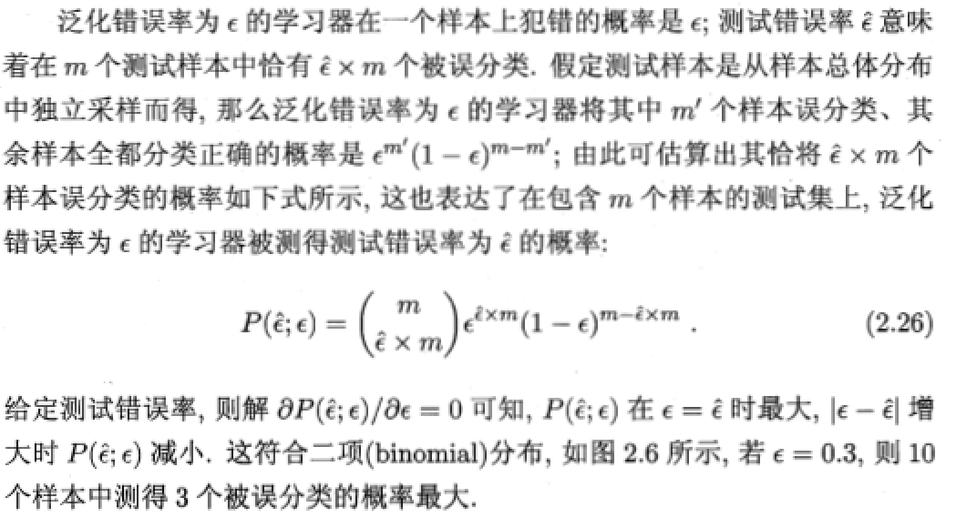
二项检验

Slide 71
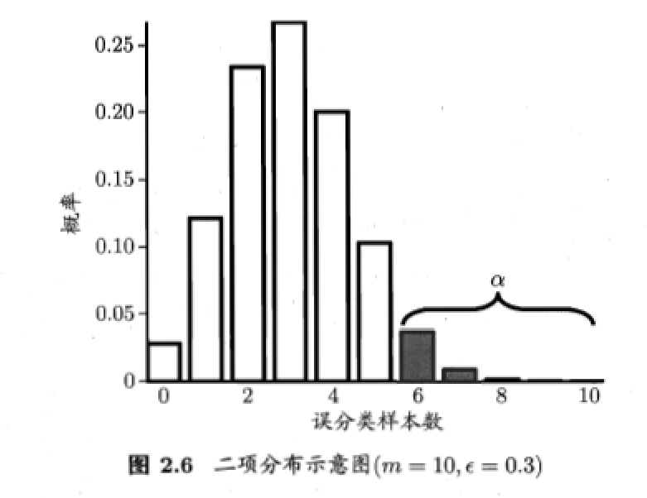

Slide 72







二项检验
记泛化错误率为 ，测试错误率为 ,假定测试样本从样本总体分布中独立采样而来，我们可以使用“二项检验”对 进行假设检验。
事实上是 的采样
假设 ,若测试错误率 小于临界值（接受的上限,即最大错误率）：
则在 的显著度下，假设 不能被拒绝, 也即能以
的置信度认为，模型的泛化错误率不大于 .否则该假设可被拒绝。

Slide 73

t检验
两块麦田：左边的麦田采用传统A工艺进行种植，平均每株大麦可以结100粒穗子。而右边的麦田采用改进过的B工艺种植，想知道“B工艺是否提高了产量”。
为了节约成本、减小损耗，从B工艺的麦田中采样了5株大麦，样本均值为120粒穗子。似乎直观看来产量提高了，毕竟均值增加了。

Slide 74



t检验
假设检验：
假设：B工艺没有提高产量，即AB下的麦穗都是同一个分布
检验：看看在此假设下， 发生的概率高不高 。
已知的数据是，A工艺下的单株麦穗的个数服从 ，标准差未知的正态分布：
而B工艺下的麦田的样本均值 ，采样了5株。
不同的标准差对应的正态分布图像不同：

Slide 75
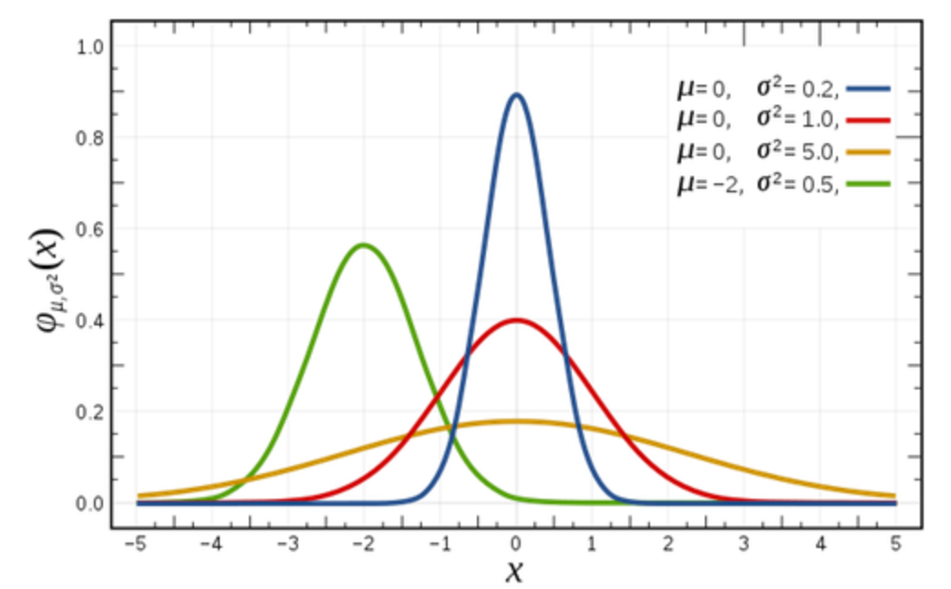
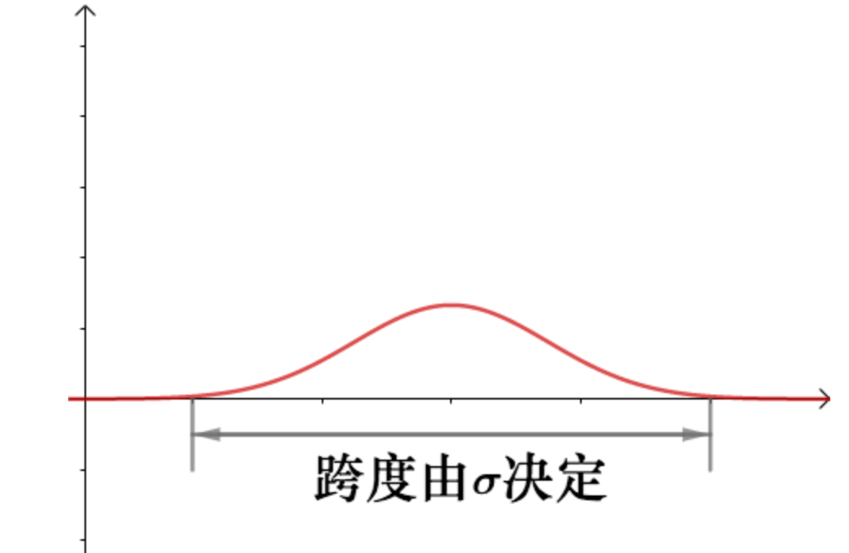

Slide 76
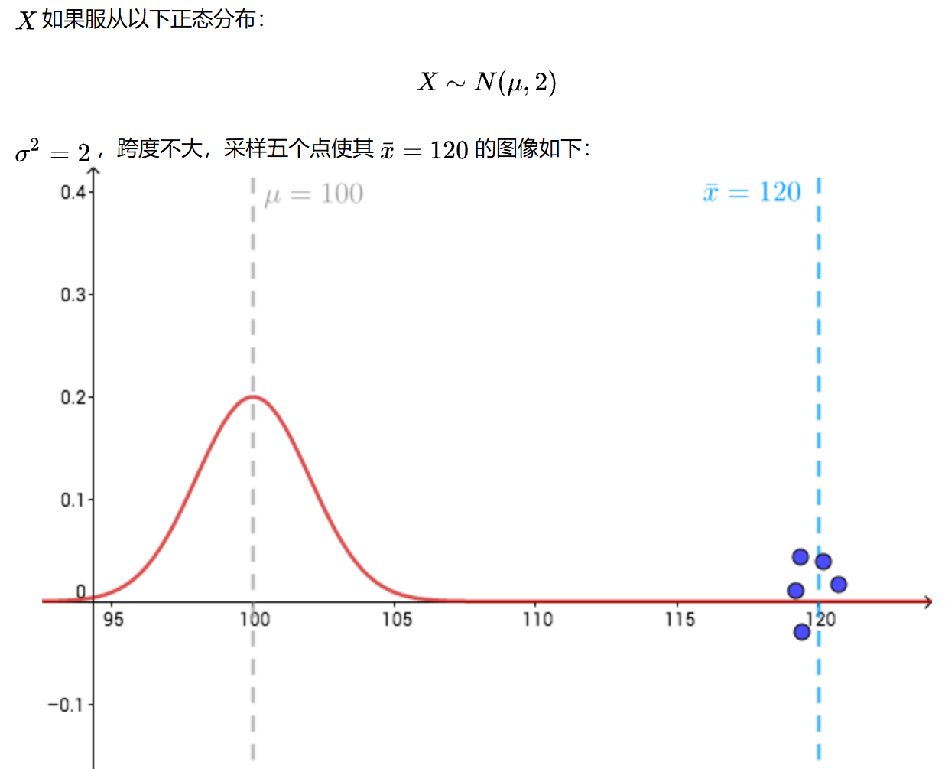

Slide 77
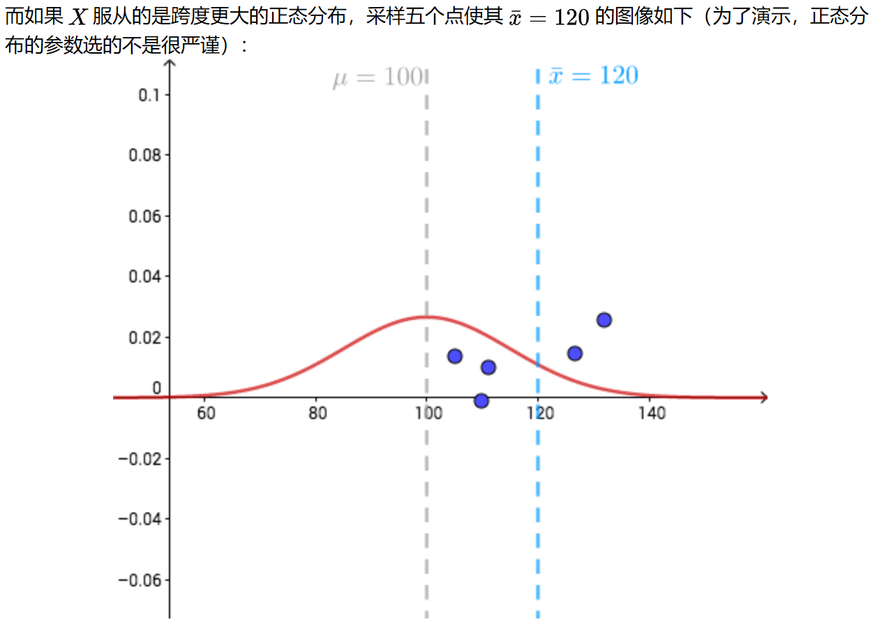

Slide 78
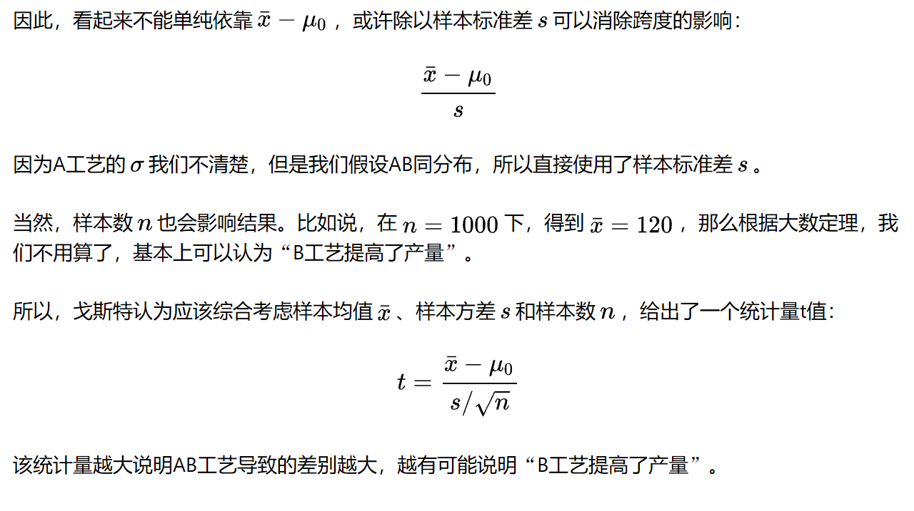

Slide 79

自由度：不被限制的样本数，也可以理解为能自由取值的样本数

Slide 80

t检验-检验统计量

Slide 81

t检验-检验统计量

Slide 82




Slide 83



交叉验证t检验-两个算法
现实任务中，更多时候需要对不同学习器的性能进行比较
对两个学习器A和B,若k折交叉验证得到的测试错误率分别为 和 ，可用k折交叉验证“成对t检验”进行比较检验。若两个学习器的性能相同，则他们使用相同的训练/测试集得到的测试错误率应相同，即 .

Slide 84


交叉验证t检验
先对每对结果求差， ,若两个学习器性能相同，则差值应该为0，继而用 来对“学习器A与B性能相同”这个假设做t检验。
假设检验的前提是测试错误率为泛化错误率的独立采样，然而由于样本有限，使用交叉验证导致训练集重叠，测试错误率并不独立，从而过高估计假设成立的概率，为缓解这一问题，可采用“5*2交叉验证”法.

Slide 85



5*2交叉验证法
所谓5*2折交叉验证就是做5次二折交叉验证，每次二折交叉验证之前将数据打乱，使得5次交叉验证中的数据划分不重复。为缓解测试数据错误率的非独立性，仅计算第一次2折交叉验证结果的平均值 和每次二折实验计算得到的方差 ,则变量
服从自由度为5的t分布。

Slide 86






McNemar检验@二分类
对于二分类问题，两个算法@一组数据 留出法不仅可以估计出学习器A和B的测试错误率，还能获得两学习器分类结果的差别，如下表所示
假设两学习器性能相同
则 应服从正态分布，且均值为1，方差为 ，则
服从自由度为1的 分布。

Slide 87

Friedman检验-多个算法
交叉验证t检验和McNemar检验都是在一个数据集上比较两个算法的性能，可以用Friedman检验在一组数据集上对多个算法进行比较。
假定用 四个数据集对算法 进行比较。
先使用留出法或者交叉验证法得到每个算法在每个数据集上的测试结果，然后在每个数据集上根据性能好坏排序，并赋序值1,2,…;若算法性能相同则平分序值,继而得到每个算法的平均序值 .

Slide 88



Friedman检验
得到表格如下所示，由平均序值进行Friedman检验来判断这些算法是否性能都相同。
则变量：
服从自由度为k-1的 分布
其中N，k表示数据集和算法数目

Slide 89

Nemenyi后续检验-两两比较
若“所有算法的性能相同”这个假设被拒绝，说明算法的性能显著不同，此时可用Nemenyi后续检验进一步区分算法。
Nemenyi检验计算平均序值差别的临界阈值
如果两个算法的平均序值之差超出了临界阈值CD，则以相应的置信度拒绝“两个算法性能相同”这一假设。

Slide 90

Friedman检验图
根据上例的序值结果可绘制如下Friedman检验图，横轴为平均序值，每个算法圆点为其平均序值，线段为临界阈值的大小。
若两个算法有交叠(A和B)，则说明没有显著差别;
否则有显著差别(A和C),算法A明显优于算法C.

Slide 91


Slide 92
大 纲
经验误差与过拟合
评估.原则
评估方法
评估.方法
性能度量
评估.指标
比较检验
选择.性能比较
偏差与方差
选择. 性能解释
阅读材料

Slide 93




偏差与方差-性能解释
通过实验可以估计学习算法的泛化性能，而“偏差-方差分解”可以用来帮助解释泛化性能。偏差-方差分解试图对学习算法期望的泛华错误率进行拆解。
对测试样本 ,令 为 在数据集中的标记， 为 的真实标记，
为训练集 上学得模型 在 上的预测输出。以回归任务为例：学习
算法的期望预期为：
使用样本数目相同的不同训练集产生的方差为
噪声为

Slide 94



偏差与方差-期望泛化误差分解
期望输出与真实标记的差别称为偏差，即
为便与讨论，假定噪声期望为0，也即 , 对泛化误差分解

Slide 95

偏差与方差
又由假设中噪声期望为0，可得
于是：
也即泛化误差可分解为偏差、方差与噪声之和。

Slide 96
偏差与方差
偏差度量了学习算法期望预测与真实结果的偏离程度；即刻画了学习算法本身的拟合能力；
方差度量了同样大小训练集的变动所导致的学习性能的变化；即刻画了数据扰动所造成的影响；
噪声表达了在当前任务上任何学习算法所能达到的期望泛化误差的下界；即刻画了学习问题本身的难度。
泛化性能是由学习算法的能力、数据的充分性以及学习任务本身的难度所共同决定的。给定学习任务为了取得好的泛化性能，需要使偏差小(充分拟合数据)而且方差较小(减少数据扰动产生的影响)。

Slide 97


Slide 98

偏差与方差
一般来说，偏差与方差是有冲突的，称为偏差-方差窘境。如右图所示，假如我们能控制算法的训练程度：
在训练不足时，学习器拟合能力不强，训练数据的扰动不足以使学习器的拟合能力产生显著变化，此时偏差主导泛化错误率；
随着训练程度加深，学习器拟合能力逐渐增强，方差逐渐主导泛化错误率；
训练充足后，学习器的拟合能力非常强，训练数据的轻微扰动都会导致学习器的显著变化，若训练数据自身非全局特性被学到则会发生过拟合。

Slide 99
大 纲
经验误差与过拟合
评估.原则
评估方法
评估.方法
性能度量
评估.指标
比较检验
选择.性能比较
偏差与方差
选择. 性能解释
阅读材料

Slide 100
阅读材料
自助采样法在机器学习中有重要用途,[Efron and Tibshirani, 1993]对此有详细讨论。
ROC曲线在二十世纪八十年代后期被引入机器学习[Spackman, 1989],AUC则是从九十年代中期起在机器学习领域广为使用[Bradley,1997].[Hand and Till,2001]将ROC曲线从二分类任务推广到多分类任务.[Fawcett,2006]综述了ROC曲线的用途.
[Drummond and Holte,2006]发明了代价曲线.代价敏感学习[Elkan,2001;Zhou and Liu,2006]专门研究非均等代价下的学习。

Slide 101
阅读材料
[Dietterich,1998]指出了常规k折交叉验证法存在的风险,并提出了5*2折交叉验证法.[Demsar, 2006]讨论了对多个算法进行比较检验的方法.
[Geman et al.,1992]针对回归任务给出了偏差-方差-协方差分解，后来被简称为偏差-方差分解。但仅基于均方误差的回归任务中推导，对分类任务，由于0/1损失函数的跳变性,理论上推导出偏差-方差分解很困难。已有多种方法可通过试验队偏差和方差进行估计[Kong and Dietterich,1995;Kohavi and Wolpert,1996; Breiman,1996; Friedman,1997; Domingos,2000]

